Slide 1


Студенческий
Стартап
V очередь
Заявка на конкурс №СтС-410307
Petsfans
Пепеляев Александр Вячеславович

Slide 2

О продукте
Petsfans – онлайн - стриминговая платформа с возможностью интерактивного взаимодействия, где любители животных могут перечислять пожертвования любому полюбившемуся питомцу в любой выбранный приют страны.
Petsfans помогает решить проблему слабого финансирования приютов, голода питомцев и одиночества хозяев.
Petsfans привлекает внимание к проблеме бездомных домашних животных, учит людей взаимодействию с реальными домашними животными без посещения нелегальных зоопарков и поощрения жестокого обращения с животными.

Slide 3
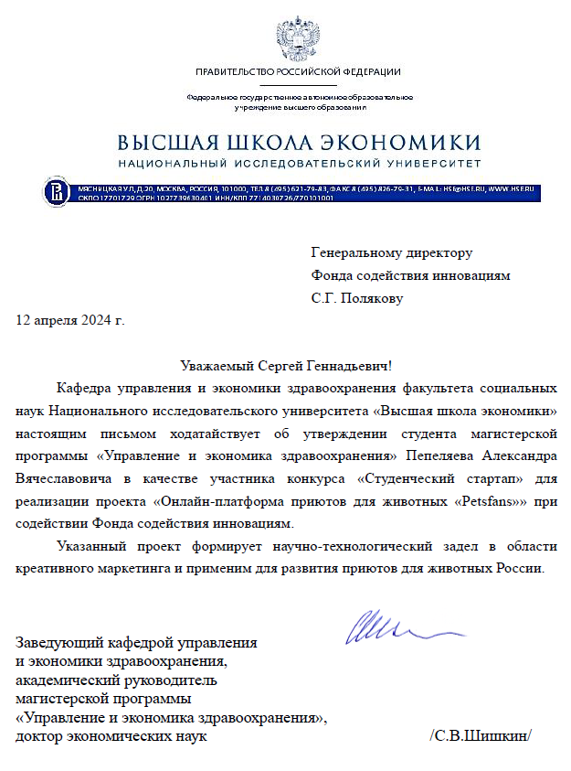

Технологичность стартап-проекта
Технологическое решение:
онлайн-платформа
Преимущества | Имеющийся задел
Реализуемость Средняя стоимость Быстрая окупаемость Прозрачность Cash Flow для пользователей Анонимность (опционально) Безопасность (и для животных и для людей) Географический потенциал (Россия) Диверсификация бизнеса (зоопарки, заповедники, фермы, платформы для трансляций ВКонтакте, Телеграм) Конкретные результаты | Навыки фронтенд-разработки Навыки взаимодействия со стейкхолдерами (soft-skills) Анализ рынка и планирование развития бизнеса, чёткие цели Техническое оборудование (ПК) Непосредственные стейкхолдеры (ООО «Ветпротез», ИТ-специалисты, зоозащитники) Популярные животные, за которыми хочется наблюдать (Панда Катюша)

Slide 4
Область применения
Где проект можно применять?
Трансляция жизни животных(изучение повадок и характера питомца до покупки)
Образовательная сфера (проведение электронных экскурсий по приютам перед посещением, создание обучающих вебинаров)
Досуговая (развлечения: встреча разновидовых животных и наблюдение за взаимодействием; интерактивные игры: задания по типу игры «тамагочи», безопасное кормление животных, наблюдение за редкими породами животных, изменение реальности зверька)
Поддерживающая функция (развитие ферм и заповедников)
Туризм (стимулирование посещения отдалённых уголков РФ)

Slide 5



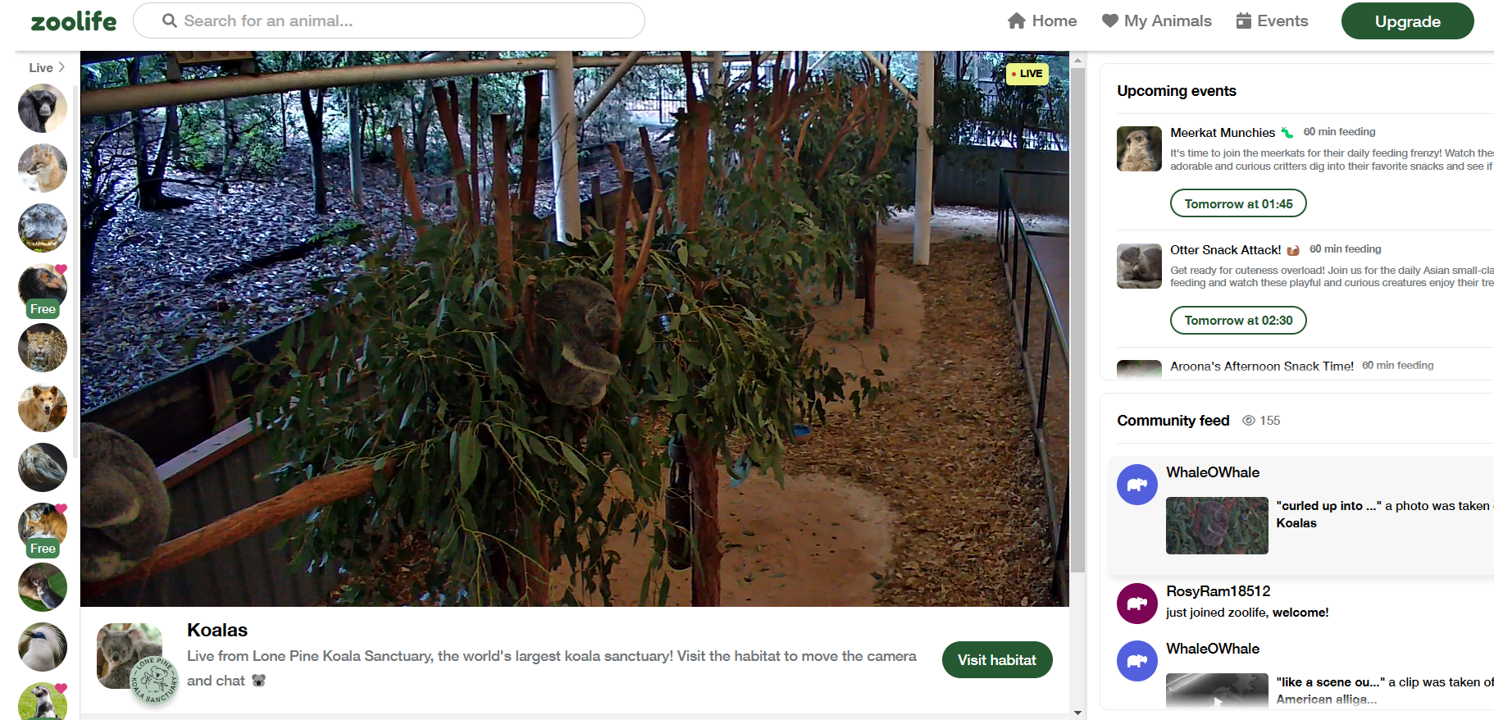
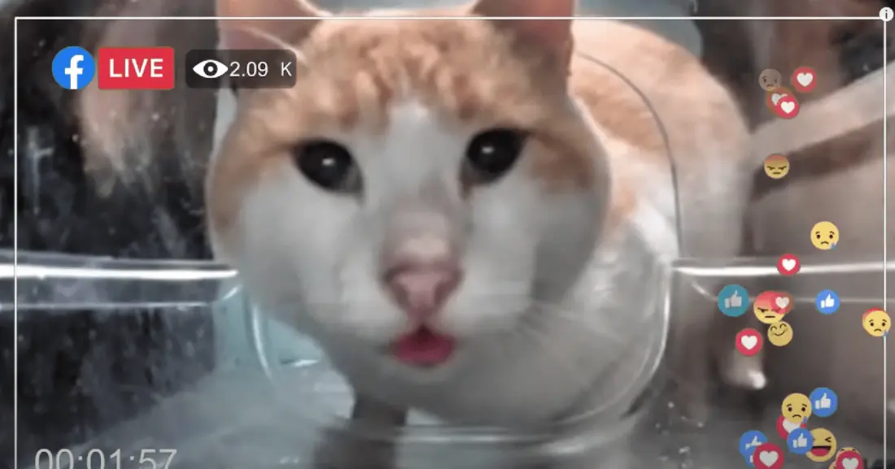
Аналоги и конкуренты
Критерии сравнения | Petsfans | Hello Street | Зоолайф
Территория обслуживания Функциональные возможности платформы Безопасность Расширение бизнеса Интерактивные мероприятия | Россия (далее весь мир) фермы, зоопарки, заказники официальные структуры есть возможности (интегрировать в другие онлайн платформы, мессенджеры) ˅ разработаны и возможны | Китай Только уличные коты Нет. (живодёры) Нет. Не разработаны и невозможны | США Только заповедники + безопасно Есть возможности. Не разработаны, но возможны

Slide 6
Рынок и потребитель (1)
Целевая аудитория “Petsfans”
Приюты для животных по России, зоопарки, заповедники, заказники, фермы (B2B, B2G)
Неравнодушные к животным люди: активно пользующиеся интернетом, платежеспособного возраста. (B2C)
Возможные варианты заработка на Petsfans: комиссия с донатов 20%, контекстная реклама, добровольные платежи Х руб., подписка на платформу, платное открытие недоступных персонажей (1000 руб. за открытие).
Ресурсы “Petsfans”:
Имеющиеся – наставник проекта, победитель конкурса «Твой Ход» Абросимова Дарья; CEO компании ООО «Ветпротез» Шевченко Янина, ПК, ноутбуки, опыт конструирования сайтов, опыт подбора персонала в проекты, реализации проектов.
Планируемые – найм разработчика, инженера для установки оборудования по трудовому договору, привлечение грантовых средств, заинтересованных сторон.

Slide 7
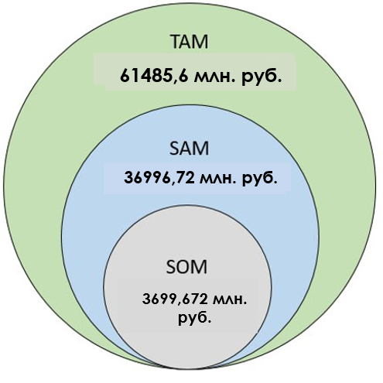
Рынок и потребитель (2)
Оценим ARPU (Average Revenue Per User):
Средняя месячная подписка: 300 рублей
Средняя выручка от рекламы: 50 рублей в месяц
Средняя выручка от донатов: 1 донат в месяц по 200 рублей. Процент за работу платформы 20%.
ARPU = 300 рублей (подписка) + 200 рублей * 0,2 (донат) + 50 рублей (реклама)= 390 рублей в месяц
Тогда:
1) Платежеспособное население (60%) = 146 млн. человек (в РФ) *60% = 87,6 млн. чел.;
2) Интересующиеся стримингом животных (15%)= 87,6 млн. человек * 15% = 13,14 млн. чел.;
3) ТAM = 13,14 млн. пользователей * 390 рублей/месяц * 12 месяцев = 61485,6 млн. руб.;
4) SAM = 13,14 млн. пользователей * 60% (процент населения в крупных городах)= 7,884 млн. пользователей;
SAM = 7,884 млн. пользователей * 390 р./мес. *12 мес. = 36996,72 млн. рублей;
5) Доля рынка, которую платформа может захватить в первые несколько лет: 10%; SOM = 7,884 млн. пользователей * 10% = 0,7884 млн. пользователей;
SOM = 0,7884 млн. пользователей * 390 р./мес. *12 мес. = 3699,672 млн. рублей.

Slide 8

План реализации проекта
1. | Создание ООО, найм сотрудников (1 мес) (~100000 руб.)
2. | (3 мес) (~ 110000 руб.) - Проведение CustDev - Проверка продуктовых гипотез - Подготовка к созданию прототипа (верстка платформы, наладка) - Поиск приютов-партнёров по Москве и Санкт--Петербургу (установление партнёрских отношений)
3. | Создание прототипа и тестирование (3 мес) (~90 000руб)
4. | Распространение информации среди стейкхолдеров г. Москва и г. Санкт-Петербург (3 мес) - Проведение маркетинговой и PR-компании (~560 000руб) - Разработка бизнес-плана стартап проект (~50 000руб) - Организация бизнес-процессов предприятия (~90 000руб)
5. | Запуск онлайн-стриминговой платформы (2 мес)

Slide 9
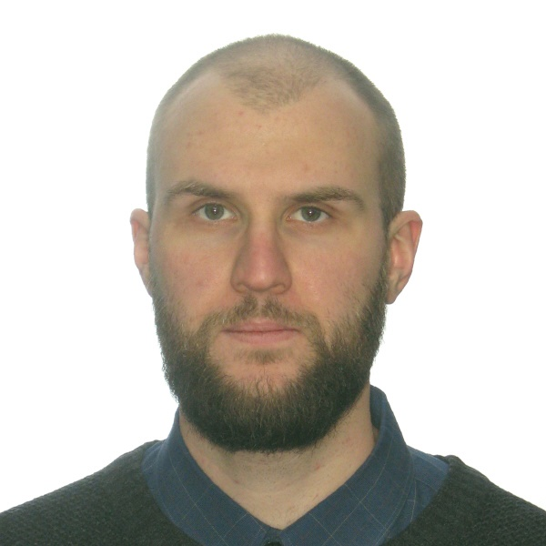
Квалификация заявителя
Пепеляев Александр Вячеславович
Опыт в реализации технологических проектов «Оптимизация процесса экзопротезирования культей нижних конечностей с использованием аддитивных технологий»
Образование:
2025 Национальный исследовательский университет "Высшая школа экономики", Москва, Управление и экономика здравоохранения
2026 РУДН Аспирантура
3. Команда:
Борисов Денис – веб-разработчик, дизайнер
Подвицкая Екатерина – программист, разработчик
Теняков Владимир – архитектор системы, дизайнер, разработчик

Slide 10
Заявка на конкурс №СтС-410307
СЕО Пепеляев А.В.
PETS FANS
Спасибо
за внимание!
avpepeliaev@edu.hse.ru
+79817075926

